Slide 1
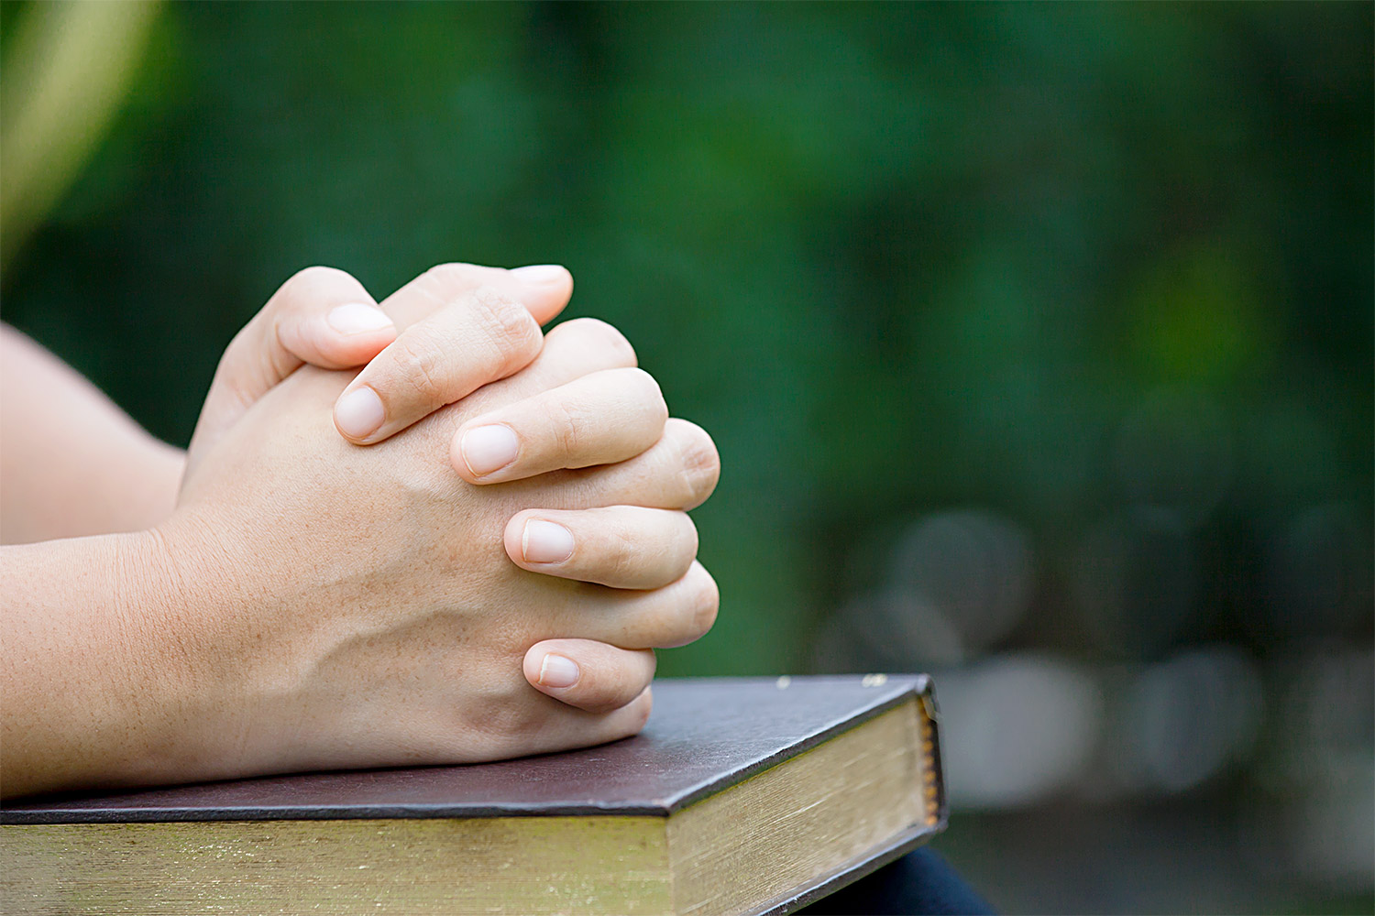
Orar Como respirar

Slide 2
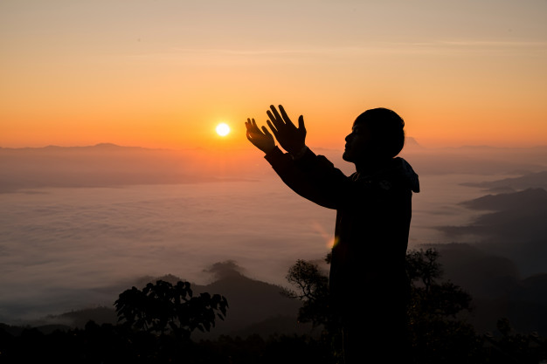
Proverbios 15:8
El sacrificio de los impíos es abominación a Jehová; Mas la oración de los rectos es su gozo.

Slide 3
TOMEMOS LA ORACION MUY EN SERIO SI DESEAMOS QUE DIOS HAGA LO MISMO CON ELLA

Slide 4
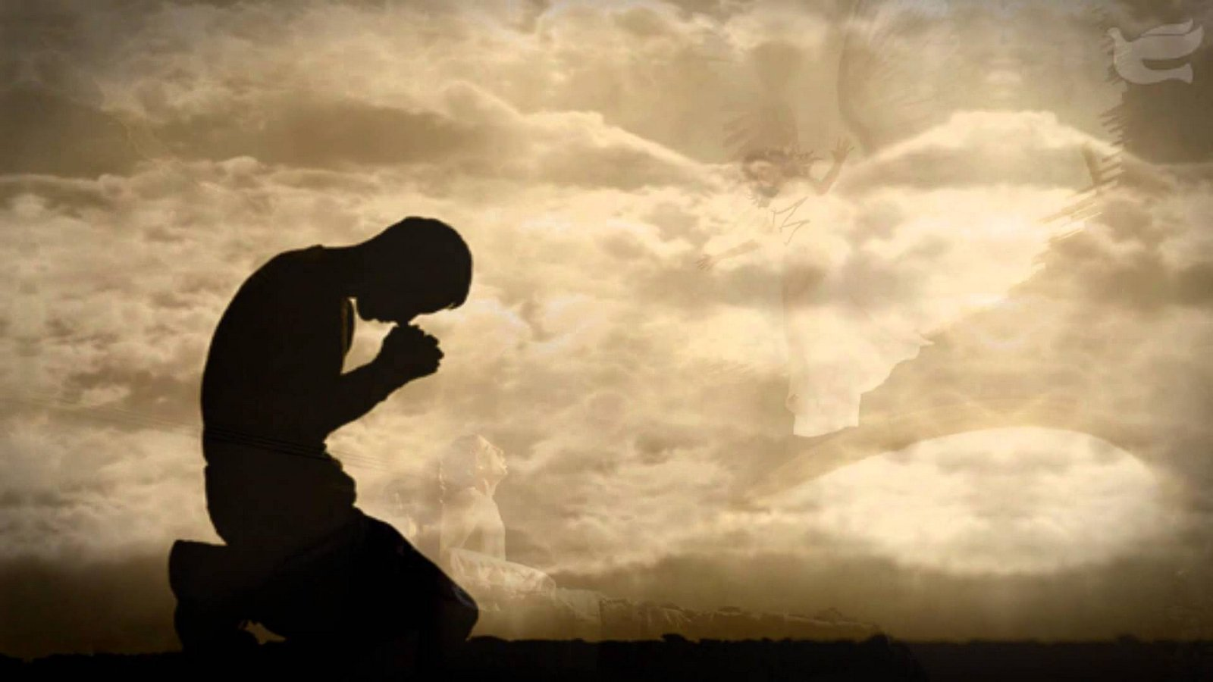
“Muchos se ven abandonados en la tentación porque no han tenido la vista siempre fija en el Señor. Al permitir que nuestra comunión con Dios se interrumpa, perdemos nuestra defensa.

Slide 5
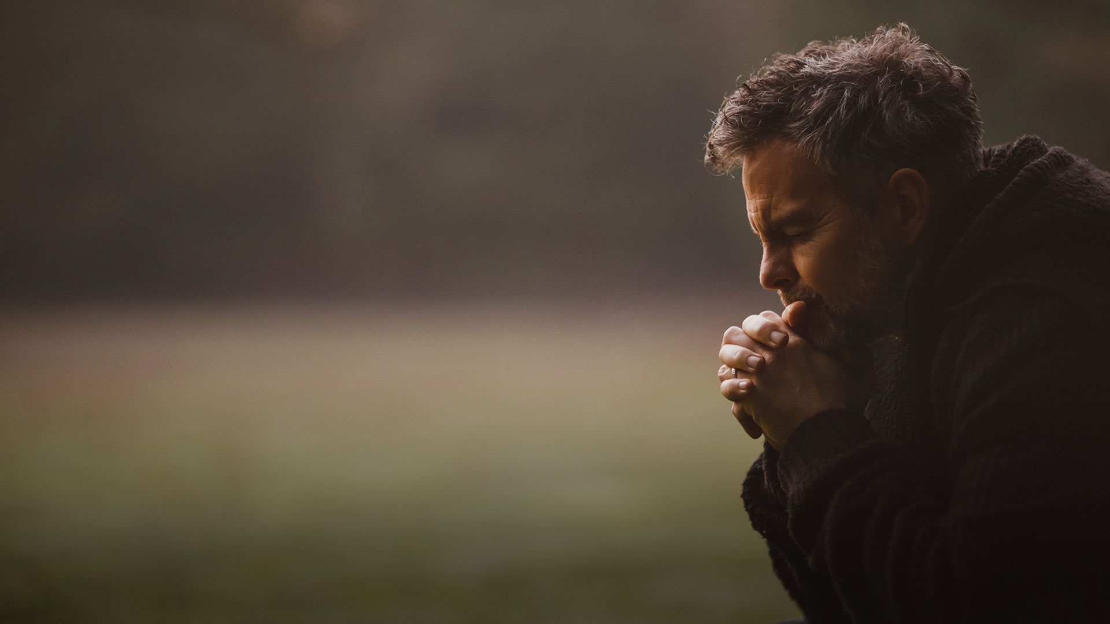
Ni aun todos vuestros buenos propósitos e intenciones os capacitarán para resistir al mal. Tenéis que ser hombres y mujeres de oración. Vuestras peticiones no deben ser lánguidas, ocasionales, ni caprichosas, sino ardientes, perseverantes y constantes. No siempre es necesario arrodillarse para orar.

Slide 6
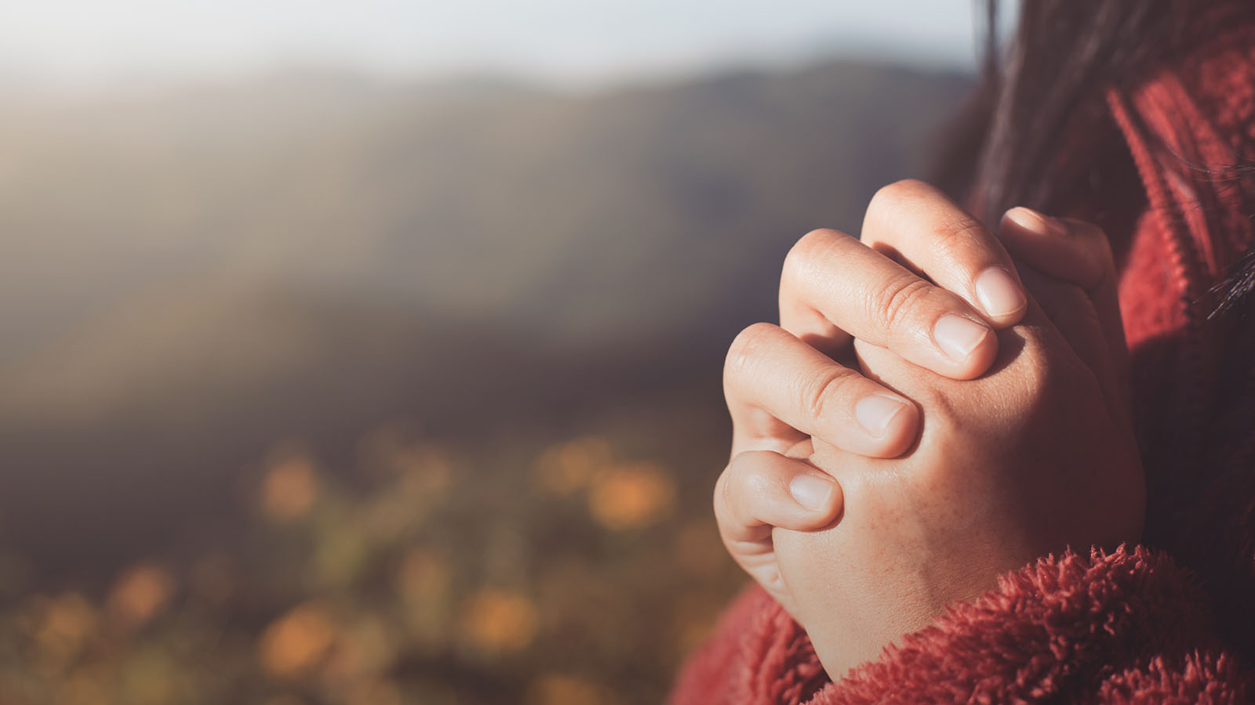
Cultivad la costumbre de conversar con el Salvador cuando estéis solos, cuando andéis o estéis ocupados en vuestro trabajo cotidiano. Elévese el corazón de continuo en silenciosa petición de ayuda, de luz, de fuerza, de conocimiento. Sea cada respiración una oración.—El Ministerio de Curación, 408.

Slide 7
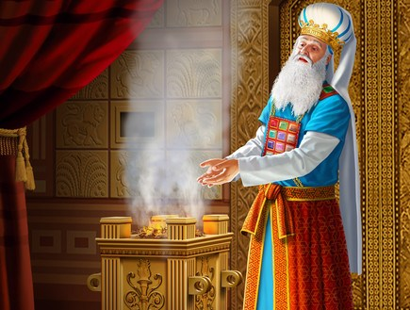
¿Qué son nuestras oraciones para Dios?
Salmos 141:1-2
Apocalipsis 5: 8 -10 ; 8:1-5

Slide 8
Éxodo 30:34-38
³⁴ Dijo además Jehová a Moisés: Toma especias aromáticas, estacte y uña aromática y gálbano aromático e incienso puro; de todo en igual peso,
³⁵ y harás de ello el incienso, un perfume según el arte del perfumador, bien mezclado, puro y santo.

Slide 9
Éxodo 30:34-38
³⁶ Y molerás parte de él en polvo fino, y lo pondrás delante del testimonio en el tabernáculo de reunión, donde yo me mostraré a ti. Os será cosa santísima.
³⁷ Como este incienso que harás, no os haréis otro según su composición; te será cosa sagrada para Jehová.
³⁸ Cualquiera que hiciere otro como este para olerlo, será cortado de entre su pueblo.

Slide 10
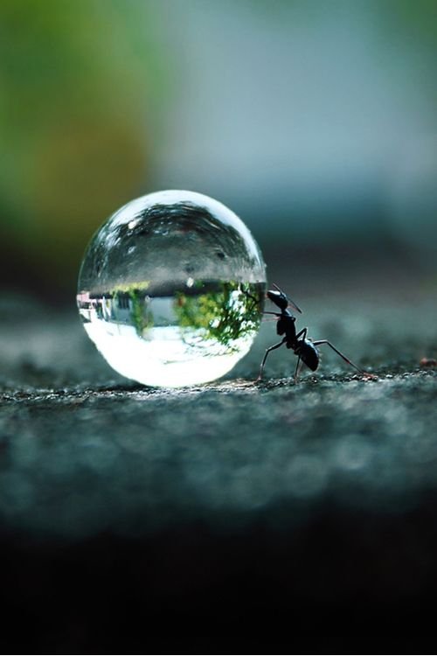
Nuestras oraciones han de llevar estos ingredientes:
Estacte: del hebreo nataph.
Significa gota o pizca.
Simboliza la gota o pizca de fe que Dios espera de nosotros.

Slide 11
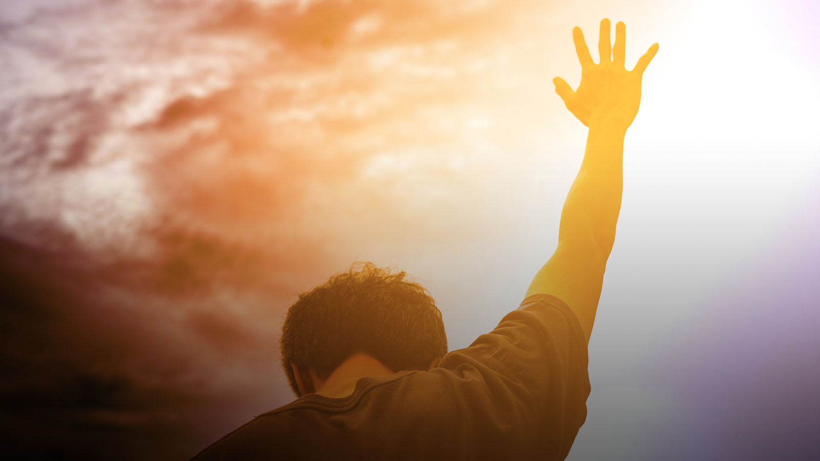
Hacer la voluntad de Dios
Salmos 40:8

Slide 12
Las influencias divinas que vienen en respuesta a la oración de fe, efectuarán en el alma del suplicante todo lo que pide. Podemos pedir perdón del pecado, el Espíritu Santo, un temperamento semejante al de Cristo, sabiduría y poder para realizar su obra, o cualquier otro don que él ha prometido; y la promesa es: “Se os dará”.—Los Hechos de los Apóstoles, 450, 451.

Slide 13
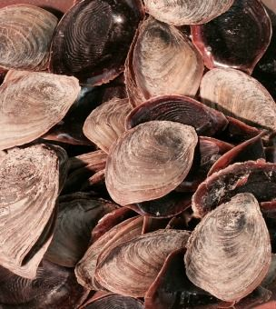
La uña aromática: del hebreo sh’helet.
significa espolón o garra.
Simbolizando nuestra condición en reconocimiento como algo que debe tallar o rasgar.

Slide 14
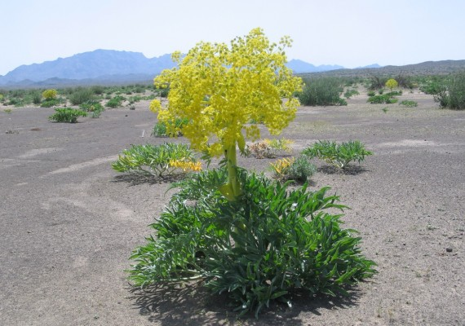
Gálbano aromático: del hebreo helb’nach.
Significa medicina balsámica para el alma.
Simbolizando la paz que debe traer consigo la oración.

Slide 15
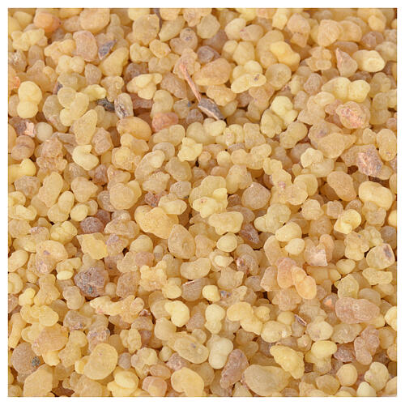
Incienso puro : del hebreo lebonah.
Significa santidad a Dios.

Slide 16
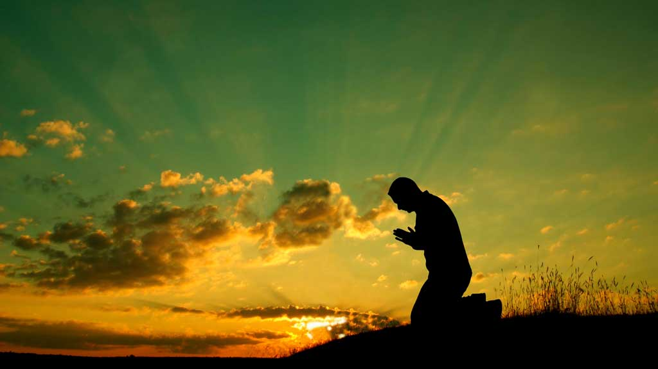
Proverbios 8:17
Yo amo a los que me aman, Y me hallan los que temprano me buscan.

